Slide 1

судномодельний гурток
НВК
презентує
заняття основного рівня

Slide 2
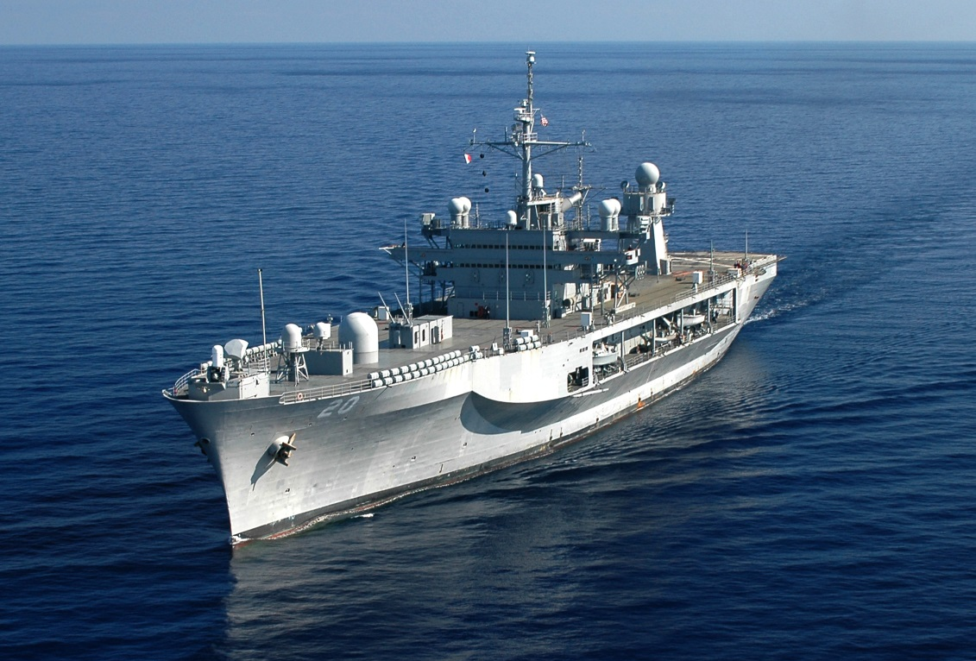
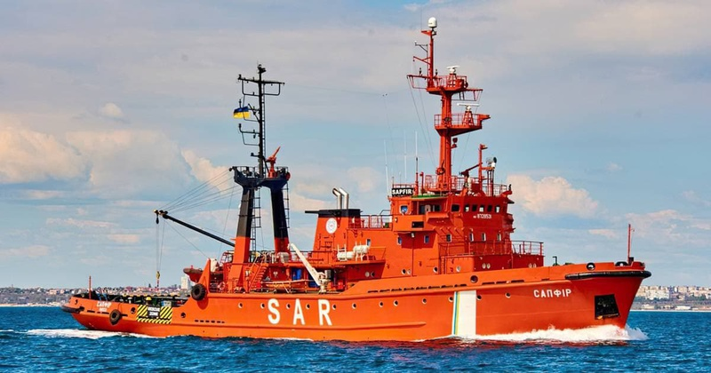
Чим відрізняється корабель від судна? Питання здається легким, але спробуємо розібратися, у чому полягають основні відмінності корабля від судна. Щоб зрозуміти, в чому полягає різниця між двома плавальними засобами, необхідно знати визначення кожного з них.

Slide 3
Різниця між судном і кораблем полягає в наступному:
Судно може бути як цивільним , так і військовим. Але ніколи корабель - цивільним.
Основне призначення кораблів – захист суверенітету тієї чи іншої держави . Судна в більшості випадків використовуються для перевезення пасажирів або вантажів.
Корабель перебуває під керівництвом офіцера , якому підпорядковується екіпаж , що знаходиться під військовою присягою.
Корабель має спеціальну військову символіку, яка дозволяє визначити приналежність плавучого засобу до того чи іншого флоту.
У більшості випадків на кораблі знаходиться озброєння , на цивільному судні таке відсутнє.

Slide 4
Корабель – це морське або військово -морське судно різних класів. Поняття «корабель» походить від грецького слова «karabos», яке перекладається як «судно». Через це і може виникнути плутанина між двома ідентичними поняттями.
Основними видами кораблів є фрегати, крейсери, корвети, катери, есмінці, мінно–тральні судна. У більшості випадків кораблі використовуються у військових цілях. Наприклад, раніше крейсери використовували для захоплення ворожих торгових суден. Завдяки потужності і силі гвинтових кораблів наздогнати противника не становило особливих труднощів. На сьогоднішній день кораблі використовуються тільки для військових цілей, що і закріплено в словнику морської термінології.

Slide 5
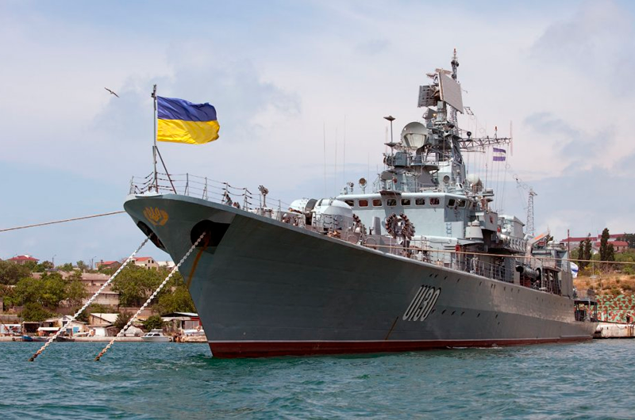

Slide 6
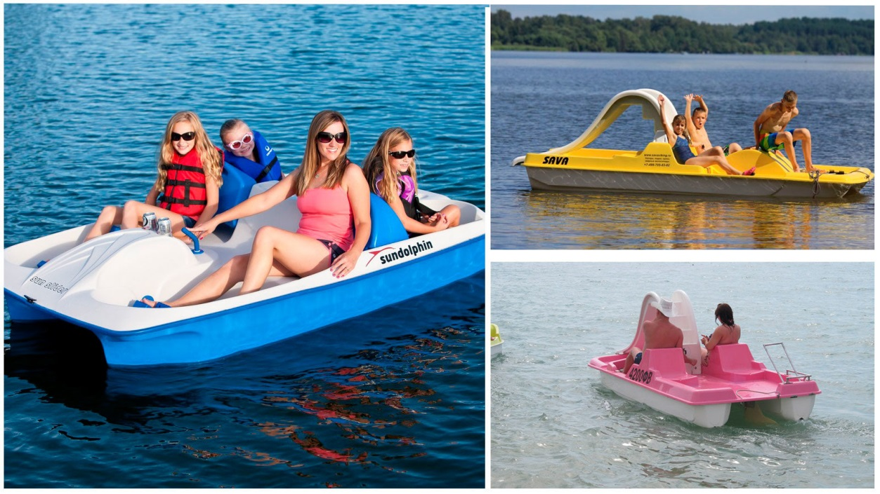
Судно. Згідно словникам, поняття «судно» походить від слова «vessel», що з англійської мови перекладається як «посудина». Судно – це плавучий засіб, яке використовується в основному для транспортування вантажів або перевезення пасажирів. Це поняття за своїм визначенням ширше, ніж термін «корабель». Іншими словами, такі плавучі засоби, як катамаран і водний велосипед, можна назвати судном, але ні в якому разі не можна відносити до кораблів.

Slide 7
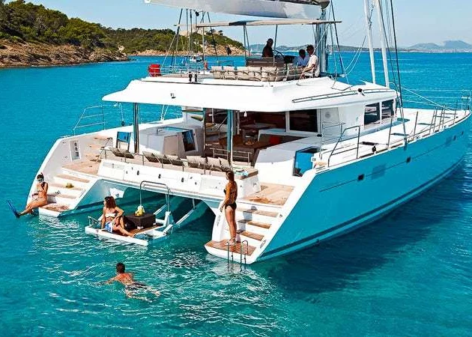

Slide 8
Виходячи з представлених визначень , можна виділити основні ознаки, за якими корабель відрізняється від судна. По-перше, головна відмінність корабля від судна полягає в його будові. Недарма в минулому кораблем називали транспортний засіб, яке мало закриту палубу. По-друге, корабель – це слово, що відбулося з грецької мови від слова «Карабос». Саме тому греки називали кораблі, що володіють «пузатою» формою палуби, крабами. По-третє, на військовому кораблі в більшості випадків знаходиться озброєння. Хоча даний пункт не є обов’язковою умовою. По-четверте, кожен корабель повинен володіти своєю власною символікою, яка дозволяє визначити, під чиїм керівництвом знаходиться водний транспортний засіб. На кожному військовому кораблі є свій власний прапор і бортовий номер. По-п’яте, якщо корабель відноситься до військового типу, то він має очолюватися офіцером, який є чинним службовцем військового морського флоту. Під керівництвом офіцера знаходиться персонал, який також підпорядковується військовій дисципліні.

Slide 9
Джерела інформації:
https://dovidka.biz.ua/yaka-riznitsya-mizh-sudno-ta-korabel

Slide 10
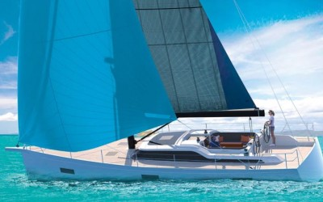
Дякую за увагу!

